Slide 1

Microsoft Office Access Interogările

Slide 2
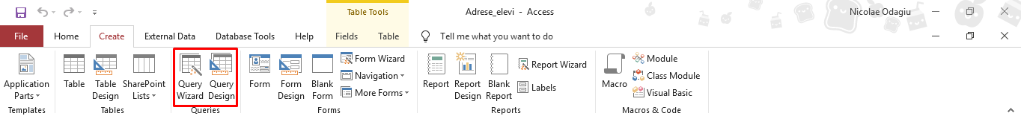
Introducere în interogări
Utilizarea unei interogări vă ajută să vizualizați, să adăugați, să ștergeți sau să modificați mai ușor date din baza de date Access:
Găsirea rapidă a datelor specifice, prin filtrarea după anumite criterii (condiții);
Calcularea sau însumarea datelor;
Automatizarea activităților de gestionare a datelor, cum ar fi revizuirea periodică a celor mai actuale date;

Slide 3
Tipuri de interogări
1.De selecție
2.De acțiune
3.De totalizare

Slide 4
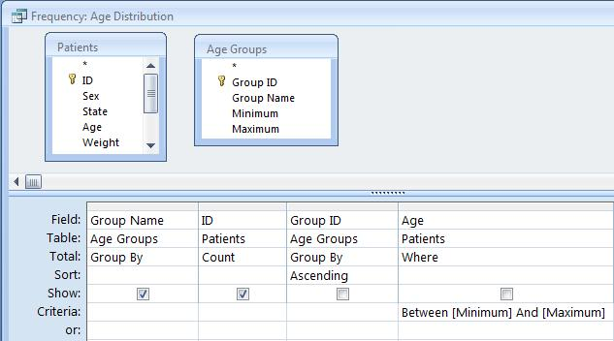

1.1 Interogările de selecție
Pentru examinarea datelor din anumite câmpuri într-un tabel sau examinarea simultană a datelor din mai multe tabele conform unor anumite criterii, o interogare de selectare TIP ar fi dorită.

Slide 5
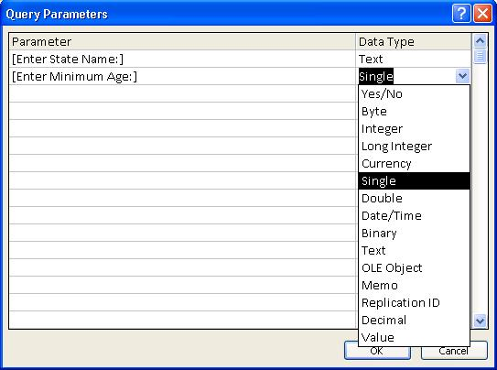
1.2 Interogările de selecție pot avea parametri!
În mod implicit se consideră de tip text. Pentru a realiza modificări la nivel de parametri, se va selecta:
Query→Parameters

Slide 6

2. Interogările de acțiune
Aceste tipuri de interogări se utilizează pentru a crea tabele noi in baza informației existente introduse și/sau pentru a realiza modificări în tabelele realizate inițial.
Interogările de acțiune (cu excepția celor care generează tabele) modică conținutul tabelelor din baza de date!

Slide 7
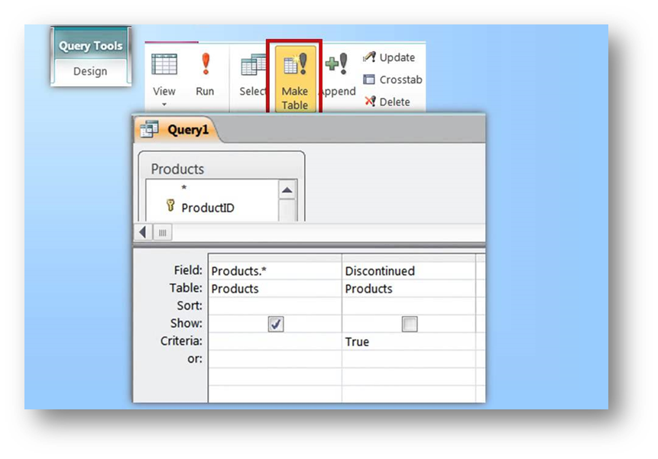
2.1 Interogări care generează tabele!
Acest tip de interogări generează un tabel, care va include datele selectate după un anumit criteriu.
Meniul-Query→Make-Table Query
Precizăm numele tabelului.
Salvăm interogarea .

Slide 8
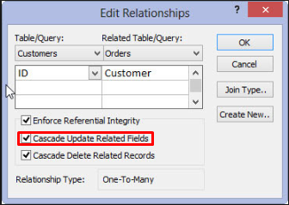
2.2 Interogări de excludere a unor înregistrări
Se elaborează o interogare.
Meniul Query→Delete Query
QBE→Show and Sort→DELETE
Criteria→Scriem datele care dorim să le ștergem și salvăm.

Slide 9
2.3 Interogări de modificare a unor înregistrări 2.4 Interogări de adăugare a unor înregistrări
1.Se elaborează o interogare.
2.Meniul Query→Append Query
3.Make Table→Alegem Denumirea tabelului (Table Name).
1.Se elaborează o interogare.
2.Meniul Query→Update Query
3.UPDATE TO→Scriem Datele la care vrem să actualizăm/înlocui datele prezente.

Slide 10
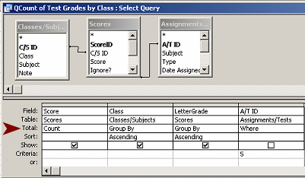
3.1 Interogări de totalizare
O interogare de totaluri vă permite să grupați și să rezumați datele, de exemplu, atunci când doriți să vedeți vânzările totale pentru fiecare produs. Într-o interogare de totaluri, aveți posibilitatea să utilizați Sum (o funcție agregată) pentru a vedea vânzările totale pentru fiecare produs.

Slide 11
Dacă doriți să examinați subtotalurile de produse, dar, de asemenea, doriți să agregați după lună, astfel încât fiecare rând să afișeze subtotaluri pentru un produs și fiecare coloană să afișeze subtotaluri de produse pentru o lună.
Interogări încrucișate

Slide 12
Surse:
Manualul de Informatică. Clasa 12-a:
http://ctice.md/ctice2013/?page_id=1690
Introducere în interogări. Microsoft Office Support:
https://support.office.com/ro-ro/article/introducere-%C3%AEn-interog%C4%83ri-a9739a09-d3ff-4f36-8ac3-5760249fb65c#__toc355883440

